Slide 1
Geintegreerde proef
Sebastiaan Sillis
Notes:
Spoofing = identiteit vervalsen

Slide 2
Itissues

Slide 3
Adres
Dataflow
Flexibiliteit
192.168.1.1
Notes:
IP = Internet Protocol

Slide 4

Voorbereidend : MAC adress
Uniek
Verificatie bij router
Basis
86:83:BA:82:D7:63
Notes:
MAC = Media Acces Control

Slide 5
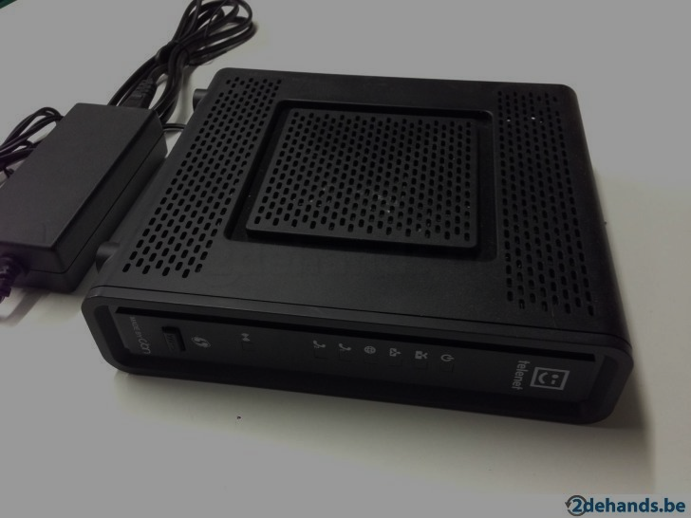
Voorbereidend : Router
Link
“Baas”
192.168.1.1
IP omzetting

Slide 6

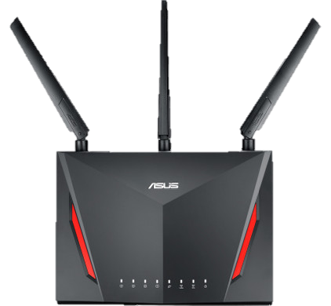


Normale informatiestroom
HACKER
Antwoord
Verzoek
Antwoord
Doelwit
Verzoek
Notes:
Eerst hacker PC

Slide 7
ARP
HACKER
Wie heeft 192.168.1.4 ?
IP: 192.168.1.1
MAC: 86:83:FF:82:D7:86
IP: 192.168.1.2
MAC: 86:83:BA:82:D7:FF
Doelwit
IP: 192.168.1.3
MAC: 86:43:BA:32:D7:65
IP: 192.168.1.4
MAC: 86:83:BA:82:D7:63
Notes:
ARP = Adress Resolution Protocol

Slide 8
ARP
HACKER
Ik ben 192.168.1.4
Met MAC: 86:83:BA:82:D7:63
IP: 192.168.1.1
MAC: 86:83:FF:82:D7:86
IP: 192.168.1.2
MAC: 86:83:BA:82:D7:FF
Doelwit
IP: 192.168.1.3
MAC: 86:43:BA:32:D7:65
IP: 192.168.1.4
MAC: 86:83:BA:82:D7:63

Slide 9
ARP Spoofing Aanval
HACKER
HACKER
Ik ben 192.168.1.4
IP: 192.168.1.1
MAC: 86:83:FF:82:D7:86
Ik ben 192.168.1.1
IP: 192.168.1.2
MAC: 86:83:BA:82:D7:FF
Doelwit
IP: 192.168.1.3
MAC: 86:43:BA:32:D7:65
IP: 192.168.1.4
MAC: 86:83:BA:82:D7:63

Slide 10
Arp Spoofing
HACKER
Antwoord
Verzoek
Verzoek
Antwoord
Doelwit

Slide 11

Hoe mogelijk?
Accepteert antwoorden
Geen verificatie
Notes:
Accepteert antwoorden ook al is er geen request tot ARP gestuurd

Slide 12

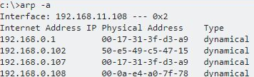
Mogelijke Beveiligingen
Pakket filters
Anti-ARP scanner
Notes:
Pakket filters in firewall
Arp scanner Detecteert duplicaten in mac adressen.
Wat is de fout in dit netwerk?
Zelfde mac adressen.

Slide 13
Testopzetting
Gesimuleerd
HACKER
Kali machine links
Virtualbox
Doelwit
Windows rechts

